Slide 1

行政オンラインシステムによる
アドプト･プログラムの活動報告手順
Ｐ.１
大阪府都市整備部

Slide 2
目次
P.２
●アドプト・プログラムの活動報告手順
①利用者登録 | P5 | ～ | P11
②申請する（入力） | P12 | ～ | P18

Slide 3
申請の前に
P.３
添付書類について（ご用意頂く書類等）
１．アドプト・プログラム活動報告（詳しくはp.13をご確認ください）

Slide 4
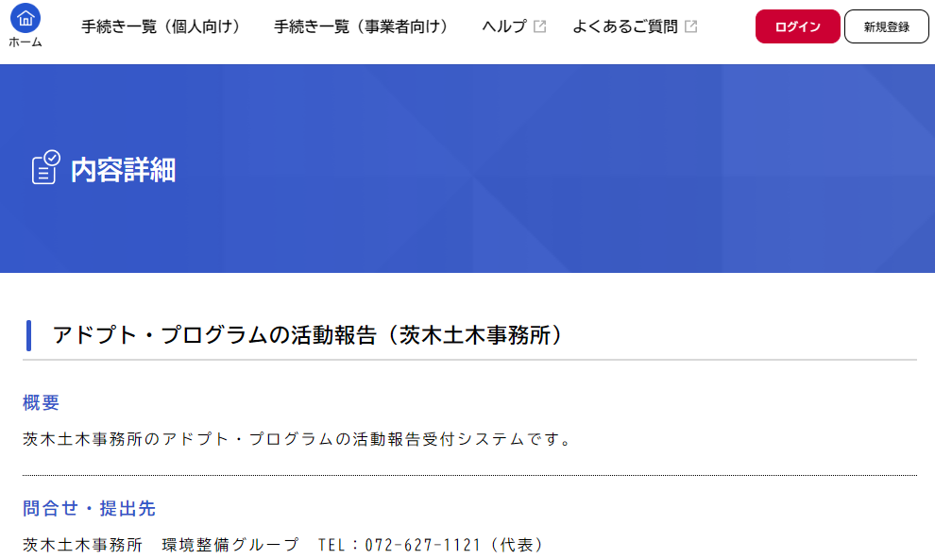
①利用者登録
P.４
手順１
「大阪府行政オンラインシステム」に移動します。
アドプト・プログラムの新規受付については、この「大阪府行政オンラインシステム」で行います。
「大阪府行政オンラインシステム」を初めてご利用の方は「新規登録」をクリックしてください。
他の申請等で、すでにご利用の方は、
「ログイン」をクリック（P.12を参照くだ
さい）

Slide 5
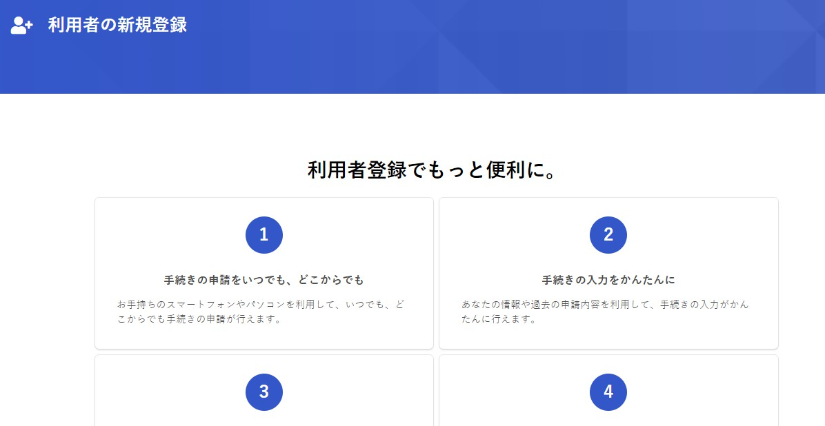

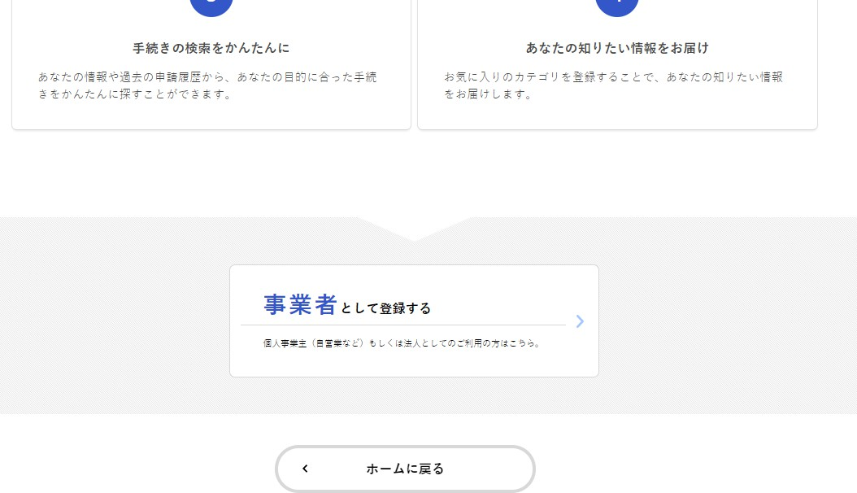
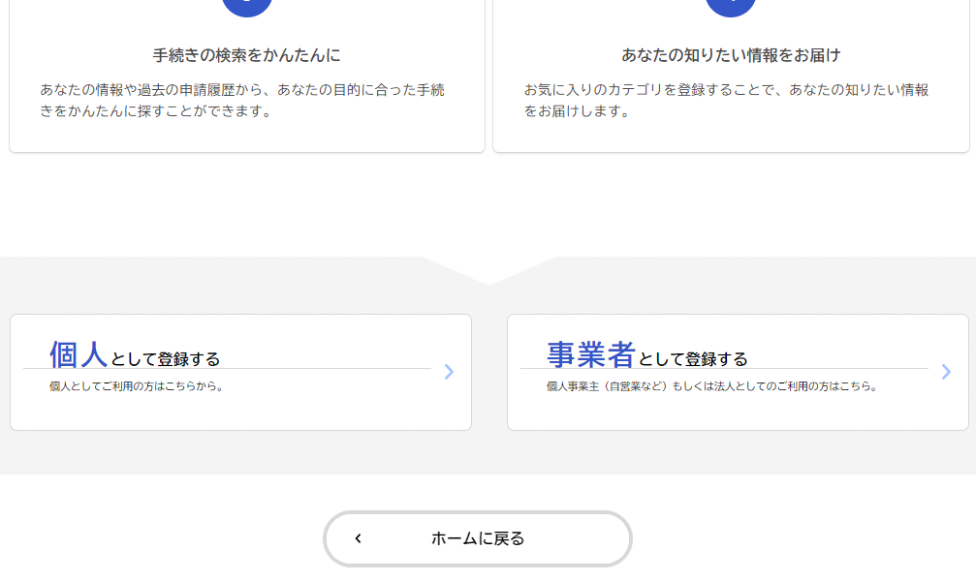
①利用者登録
P.５
手順２
「利用者の新規登録」の画面に移動したら、下にスクロールする。
スクロ
|
ル
手順３
「個人として登録する」もしくは「事業者として登録する」をクリックします。

Slide 6
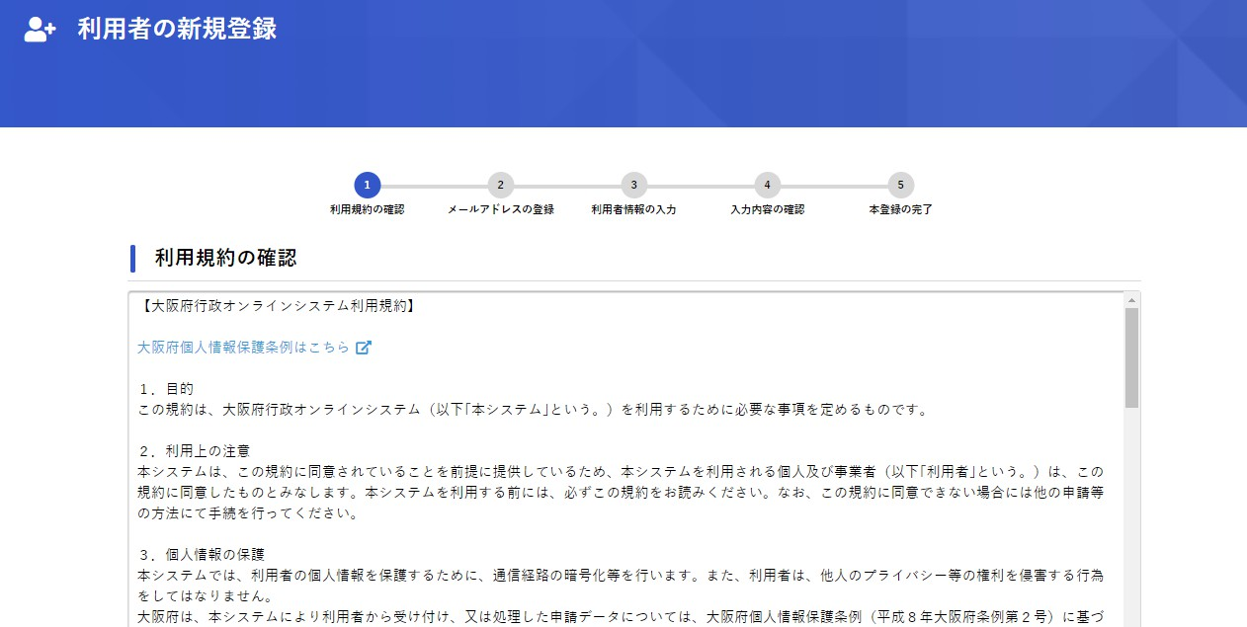

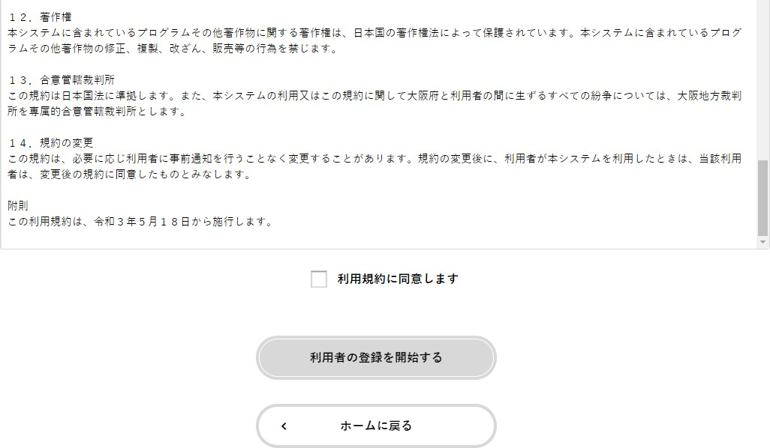
①利用者登録
P.６
手順４
画面が移動したら、「利用規約の確認」をご確認ください。（画面をスクロール）
スクロ
|ル
手順５
内容に同意いただければ、「利用規約に同意します」にチェックを入れ、「利用者の登録を開始する」をクリックします。

Slide 7
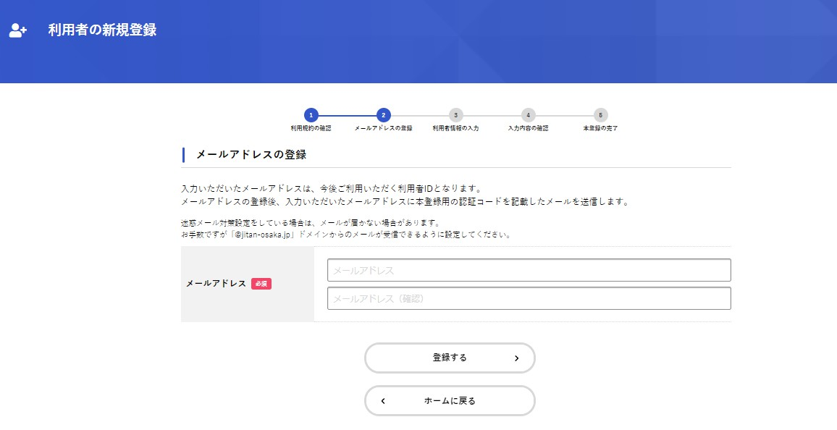
①利用者登録
P.７
手順６
「メールアドレスの登録」画面が移動したら、メールアドレスを登録ください。
スク
ロ
|ル
手順７
その後、「登録する」をクリックします。

Slide 8
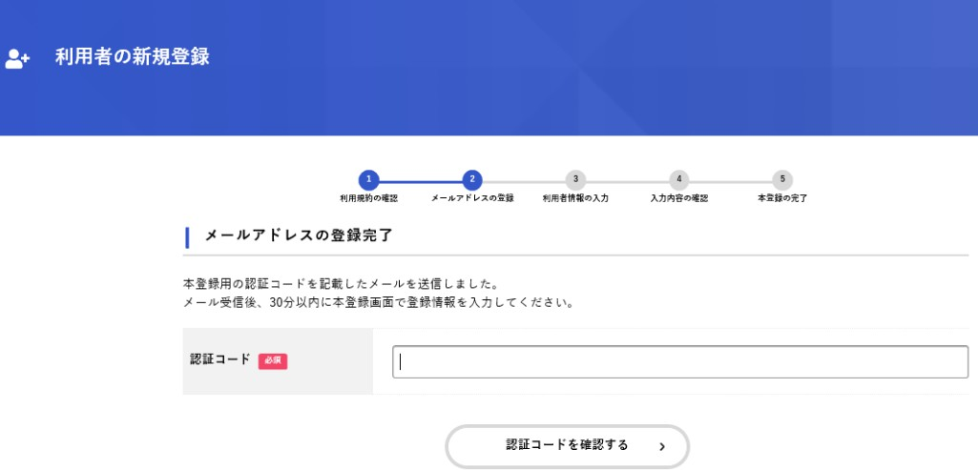

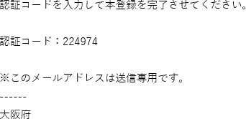
①利用者登録
P.８
手順８
メールアドレス登録が完了したら、メールで「認証コード」が送付されますので、
「認証コード」を入力ください。
手順９
入力完了後、「認証コードを確認する」をクリックします。
（メール本文）

Slide 9
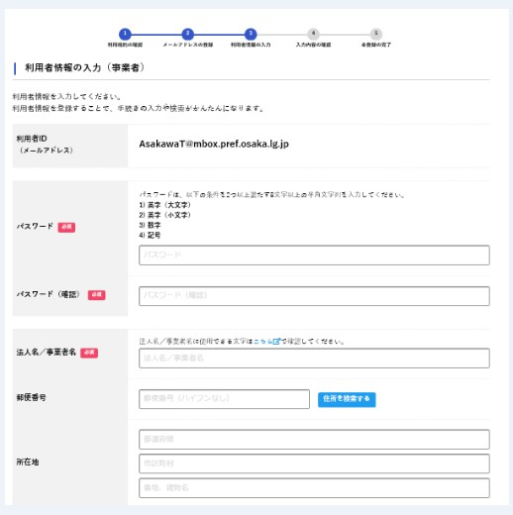

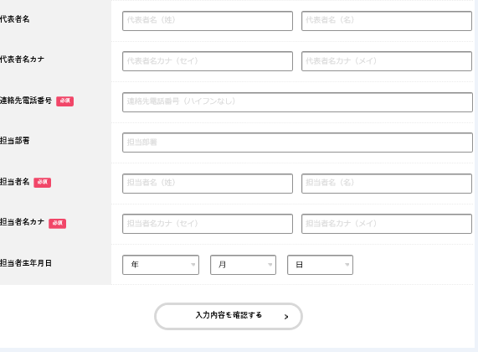
①利用者登録
P.９
手順１０
「利用者情報の入力」画面に移動しますので、下
記項目を入力ください。
•パスワード（必須）
•法人名、事業者名（必須）
•郵便番号
•所在地
スクロ
|ル
手順１１
画面をスクロールし、続いて下記項目を入力ください。
•代表者名
•代表者名（カナ）
•連絡先電話番号（必須）
•担当者名（必須）
•担当者名（カナ）（必須）
•担当者生年月日
手順１２
最後に、「入力内容を確認する」をクリックします。

Slide 10
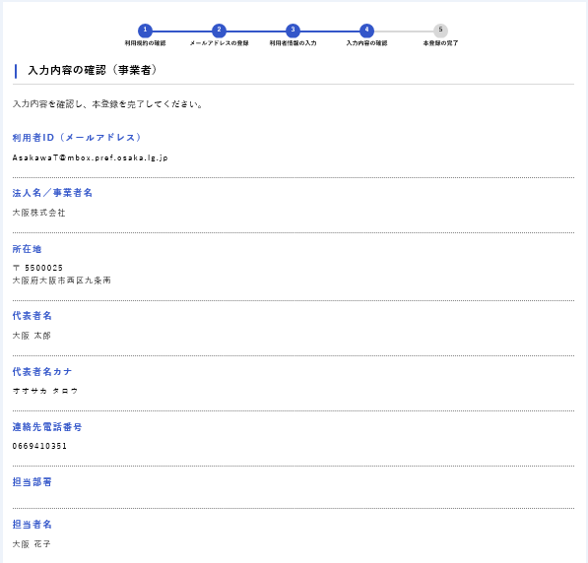
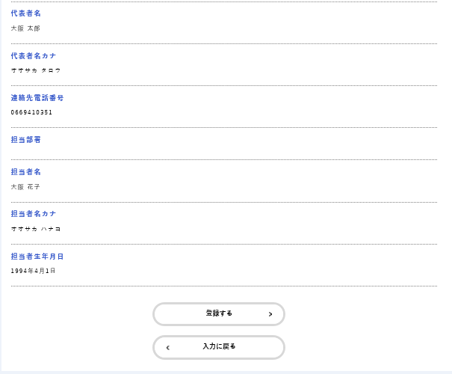

①利用者登録
P.10
手順１３
「入力内容の確認」画面に移動しますので、入力内容を確認ください。
スクロ
|ル
画面をスクロールし、全項目に修正等が無ければ、
「登録する」をクリックします。
手順１４
入力内容に修正があれば、「入力に戻る」をクリックします。

Slide 11
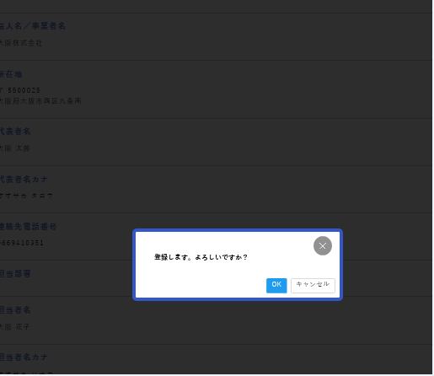
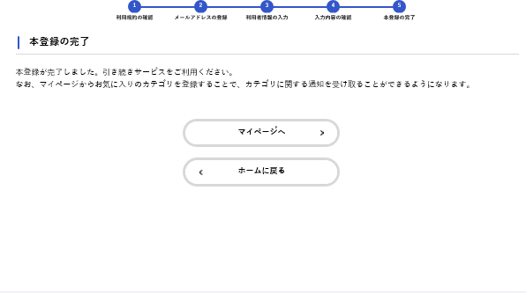
①利用者登録
P.11
手順１５
「登録する」をクリックすると、この画面に移動しますので、「ＯＫ」をクリックします。
手順１６
「本登録の完了」画面に移動します。利用者の新規登録が完了しました。
「ホームに戻る」をクリックし、申請の入力を行ってください。

Slide 12
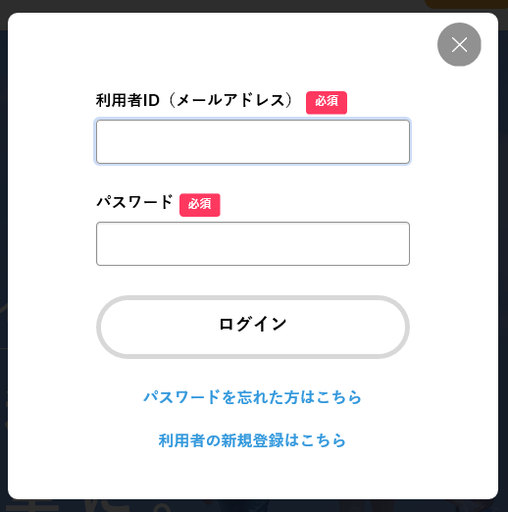
②申請する（入力）
P.12
手順１
「ログイン」をクリックします。
手順２
画面が移動しましたら、「利用者ID
（メールアドレス）」と「パスワード」を入力します。
入力後、「ログイン」をクリックします。

Slide 13
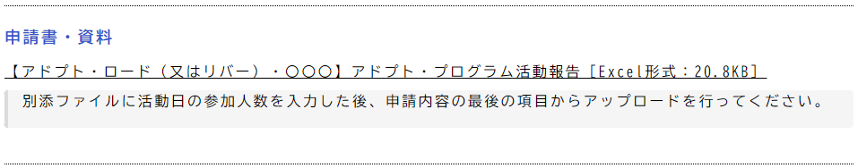
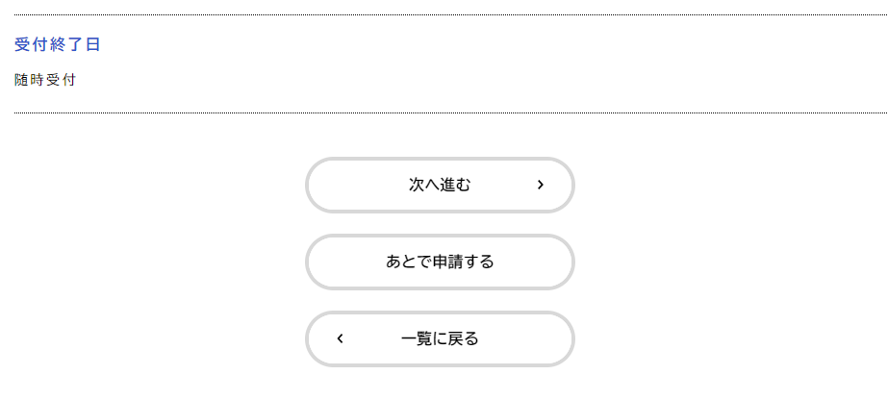
②申請する（入力）
P.13
手順３
「内容詳細」の画面に移動します。
「問合先・提出先」
「申請書・資料」
等をご確認頂きます。
…
申請前に、「申請書・資料」の「【アドプト・ロード（又はリバー）・○○○】参加者名簿（別添）」に活動報告の作成をお願いします。作成例については、添付ファイルに記載されています。
スクロ
|ル
…
手順４
画面をスクロールし、最下段の「次へ進む」クリックします。
後ほど申請する場合は、「あとで申
請する」をクリックします。

Slide 14
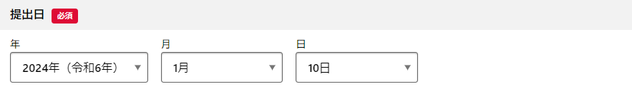
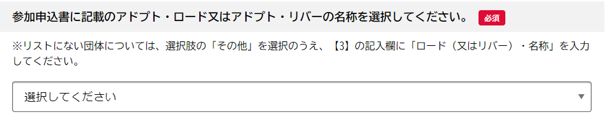
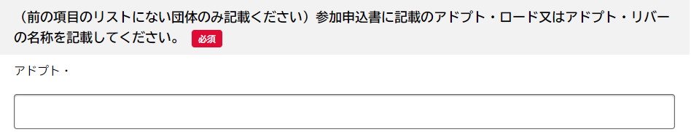
②申請する（入力）
P.14
【提出日】
手順５
デフォルトで申請日の日付が表示されております。
【アドプト名称】
手順６
アドプト名称をリストより選択してください。
リストにない団体については、選択肢の「その他」を選択のうえ、下の記入欄に続けて入力してください。
【アドプト名称（リストに記載のない団体のみ）】

Slide 15
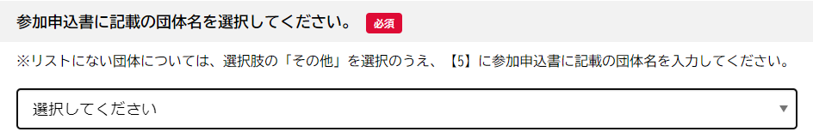
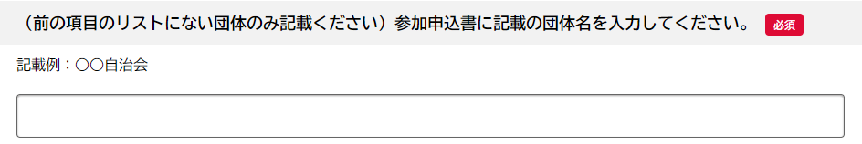
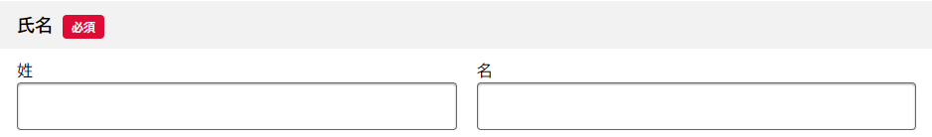
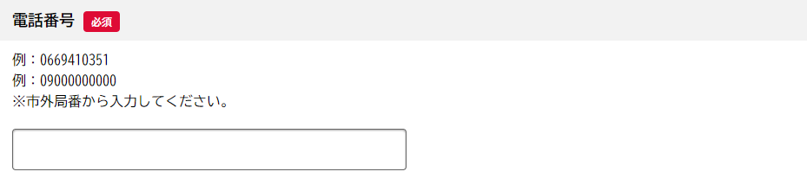
②申請する（入力）
P.15
【団体名】
手順７
アドプト名称をリストより選択してください。
リストにない団体については、選択肢の「その他」を選択のうえ、下の記入欄に団体名を入力してください。
【アドプト名称（リストに記載のない団体のみ）】
手順８
氏名を記入してください。
【氏名】
【電話番号】
手順９
電話番号をハイフンなしで記入してください。

Slide 16
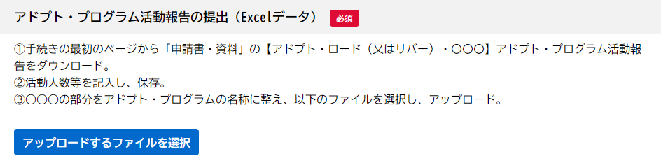
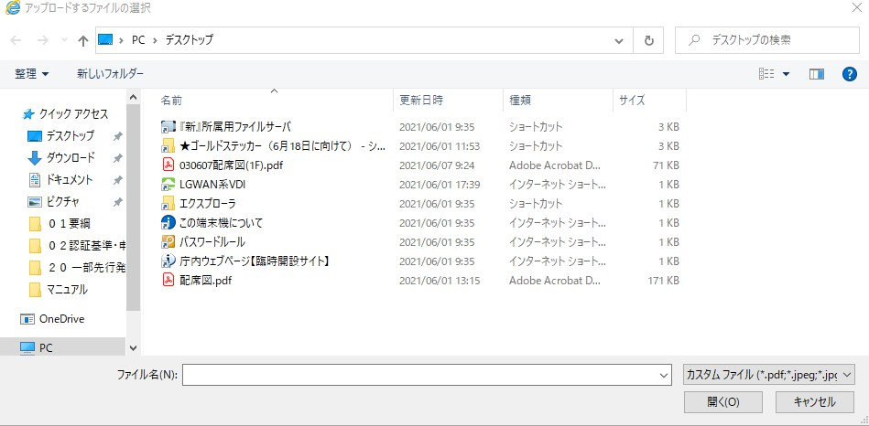
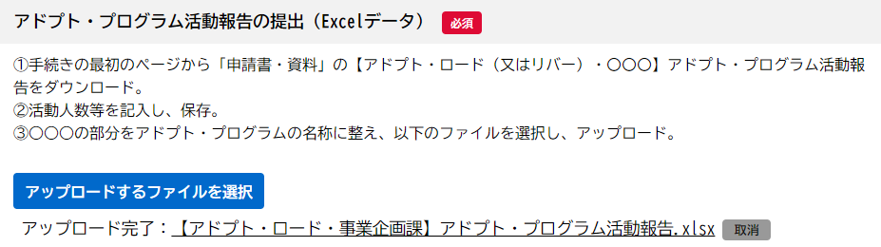
②申請する（入力）
P.16
【データのアップロード】
※ファイル（Excel）容量は、1ファイルあたり 最大１０MB、合計で１００MBです。
手順10
「アップロードするファイルを選択」をクリックします。
手順11
予め用意したECXELファイル（データ）を選択し、「開く」をクリックしてください。
手順12
アップロードが完了したことを確認ください。

Slide 17
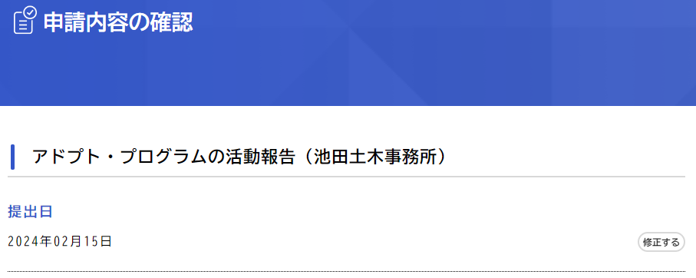


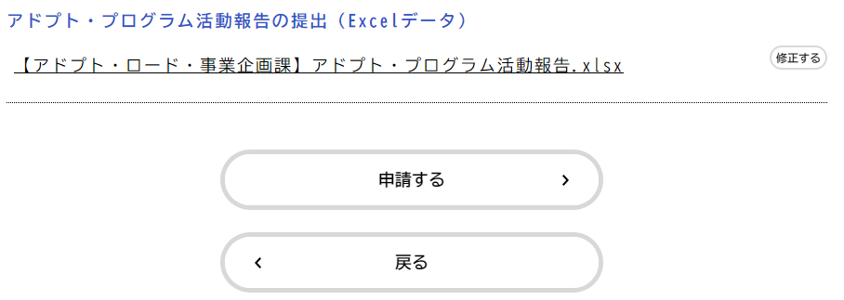


②申請する（入力）
P.17
手順13
「申請内容の確認」の画面に移動します。これまで入力した項目が一覧で確認できます。
修正がある場合は、「修正する」をクリックし、修正を行ってください。
スクロ
|ル
手順14
スクロールしながら、全項目を確認します。
よろしければ、「申請する」をクリックします。

Slide 18
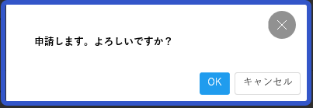
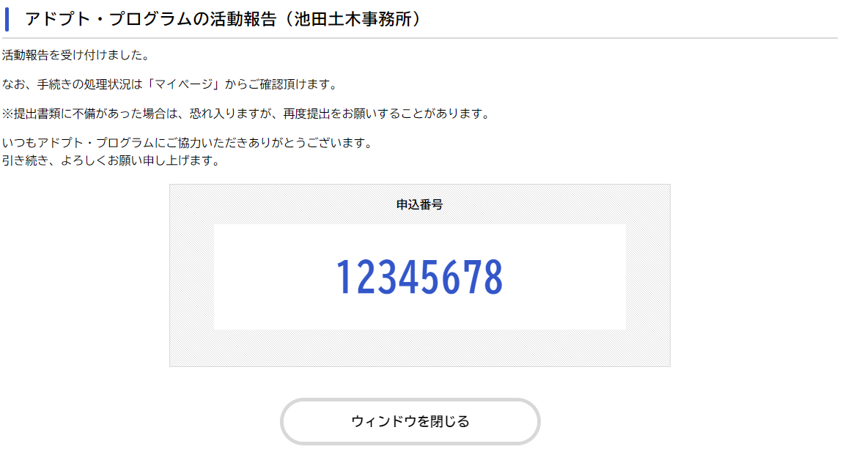
②申請する（入力）
P.18
手順15
確認の画面に移動しますので、よろしければ「ＯＫ」をクリックします。
手順16
「申請の完了」画面に移動します。
お問合せの際に必要となりますので、申込番号を控えるか、このページを印刷してください。
※活動報告の手順は以上です。

